Slide 1
Муниципальное бюджетное дошкольное образовательное учреждение
«Детский сад общеразвивающего вида с приоритетным осуществлением
деятельности по художественно-эстетическому развитию
детей «Журавлик» МР «Алданский район» РС(Я)
Программа кружка «Игралочка»
по сенсорному развитию детей 2-3 лет
Подготовила воспитатель:
Черных Наталья Романовна.
п. Нижний Куранах 2025год.

Slide 2
Актуальность
Сенсорное воспитание, направленное на формирование полноценного восприятия окружающей действительности, служит основой познания мира, первой ступенью которого является чувственный опыт.
Актуальность любых вопросов, связанных с сенсорным воспитанием детей обусловлено тем, что дошкольный возраст является сензетивным периодом для развития способностей. Потери, допущенные в этот период, невосполнимы в полной мере в последующей жизни. Профессор Н. М. Щелованов называл дошкольный возраст «золотой порой» сенсорного воспитания. И важно предоставить детям в этот период все возможности для обогащения их чувственного опыта. Познание окружающего мира начинается с ощущений, с восприятия. Чем богаче ощущения и восприятия, тем шире и многограннее будут полученные ребёнком сведения об окружающем мире.

Slide 3
Цель: формирование и развитие сенсорных способностей у детей 2 – 3 лет средствами дидактической игры.
Задачи:
1. Подобрать и систематизировать материал по развитию сенсорных способностей у детей 2–3 лет средствами дидактических игр в соответствии с возрастными и индивидуальными возможностями.
2. Формировать сенсорные представления детей 2 – 3 лет о внешних свойствах предметов: их форме, цвете, величине.
3. Обогащать знания детей способам обследования предметов.
4. Познакомить детей с дидактическими играми и приемами игры на них.
5. Взаимодействовать с родителями в процессе формирования у детей сенсорных способностей.

Slide 4
Принципы построения программы:
1. Принцип учета возрастно-психологических и индивидуальных особенностей ребенка.
2. Принцип системности коррекционных и развивающих задач.
3. Принцип единства диагностики и коррекции.
4. Принцип активного привлечения ближайшего социального окружения к работе с ребенком.
5. Принцип блочного подхода – позволяет педагогически воспроизвести многообразие общественной практики, сохранить принцип научности содержания, повысить эффективность его реализации.

Slide 5
Интеграция Образовательных Областей:
Социально - коммуникативное развитие;
Физическое развитие;
Познавательное развитие;
Речевое развитие.
Используемые методы и приемы работы с детьми:
Методы:
1. Словесный (разучивание пальчиковой гимнастики, чистоговорок);
2. Практический (показ способов действия с предметами);
3. Наглядный (рассматривание дидактических пособий, предметов).
Приемы:
1. Игровой прием конструирования и моделирования
2. Игровые приемы: (дидактические игры, динамические паузы, физкультминутки).

Slide 6
Перечень технологий и парциальных программ воспитания и обучения дошкольников:
дидактические игры сделанные своими руками, игровые технологии в младшем дошкольном возрасте.
Парциальная программа: И.А. Лыкова «Цветные ладошки».
Форма организации детей:
Подгрупповая, групповая, индивидуальная.
Длительность занятий: 10 минут.

Slide 7
Ожидаемые результаты:
1. Дети различают и называют некоторые цвета спектра – красный, зеленый, синий, желтый.
2. Различают и называют некоторые геометрические фигуры и тела (шар, куб, круг, квадрат).
3. Используют сенсорные эталоны (лимон желтый как солнышко, огурчик зеленый как травка).
4. Начинают на ощупь различать качество предметов и их называть.
5. Умеют слушать и различать звуки в окружающей обстановке.
6. Дети собирают разрезные картинки из 3-4 фрагментов.
Материалы и оборудование:
Разрезные картинки, игрушки и игры с уголка сенсорики; круг, квадрат, треугольник, овал, прямоугольник; шары разного цвета; музыкальные инструменты; муляжи овощей; мешочек для д/и «Волшебный мешочек».

Slide 8
№ недели | Тематика занятий | Кол-во
1 неделя сентября | Адаптационный период | 2
2 неделя сентября Диагностика | Диагностика. Заполнение диагностических карт. | 2
1 неделя октября Игрушки | Д/игра «Разложи фигуры по цвету», Рассматривание картинок «Игрушки», д/игры «Чудесный мешочек», «Разложи фигуры по цвету», «Разложи по образцу»; заучивание стих. А. Барто «Мяч»; игра «Мяч». | 2
2 неделя октября Игрушки | Дид/ игры: «Собери пирамидку из колец», «Разложи фигуры по цвету», «Собери картинку»; Пальчиковая гимнастика «Игрушки»; п/и «Гном». | 2
3 неделя октября Овощи | Д/и «Собери овощи». Рассматривание иллюстраций «Овощи». Д/и «У кого такая же?». Рассматривание картинок «Овощи». Работа со стержнями | 2
4 неделя октября Фрукты | Д/и «Собери фрукты по цвету». Д/игра «Чудесный мешочек». Работа с цветными прищепками. Д/и «Найди такую же». И/у «Что ты пробовал? (покажи, скажи) » Д/игра «Выложи по образцу». | 2
1 неделя ноября Осень | Д/и «Разложим листочки на подносе». И/у «Листопад» . Заучивание чистоговорки «Листопад». Д/и «Собери бусы». П/и «Мы топаем ногами…». Работа с сортировочным ящиком с прорезями разной формы. | 2
2 неделя ноября Осень | Д/игра «Чудесный мешочек». Д/и «Кому какой?». | 2
3 неделя ноября Дикие животные | Д/и «Сложи бочонки». И/у «Бусы для белочки» Пальчиковая игра «Мед в лесу медведь нашел». Д/и «Лесные детишки» Д/и «Что привез Мишутка?» Работа с цветными палочками. | 2
4 неделя ноября Домашние животные | Д/и «Что подарим?». Д/иг «Кому какой?». Конструктор «Чья конструкция длиннее?». И/у «Собери картинку» Д/игра «Выложи по образцу». Логоритмическое упражнение «Кошечка». | 2

Slide 9
1 неделя декабря Птицы | Д/и «Чудесный мешочек». Д/игра «Найди такую же птичку». Логоритмическое упражнения ««Птички поют» Д/и «Покормим птичек» Работа с сортировочным ящиком с прорезями разной формы. Пальчиковая гимнастика «Птичка». | 2
2 неделя декабря Мой дом | И/у «Сравни». Работа с разноцветной мозаикой. Д/и «Башня из кубов». Конструктор «Чья конструкция выше?». Д/игра «Чередование домов». | 2
3 неделя декабря Посуда | Д/и «Чайная посуда». Д/и «Найди такую же». Мп/игра «Запомни свой цвет». Д/и «Собери картинку» Д/игра «Найди такую же чашку». Работа со стержнями для нанизывания цветных колец. | 2
4 неделя декабря Я играю | Д/и «Игрушки для Оли и Коли» Д/игра «Кому какой?». Д/и «Найди игрушку » Д/игра «Чередование флажков». Работа с конструктором | 2
1 неделя января Новый год | И/у «Что звучит? » Д/и «Разложи снежинки». Логоритмическое упражнение «Снеговик» И/у «Разрезная картинка» Д/игра «Чередование снежинок». Логоритмическое упражнение «Снеговик» (повторение) | 2
2 неделя января Зима | И/и «Маленькие и большие ножки идут по дорожке» Д/и «Где спрятался предмет? » Д/и «Чудесный мешочек». Д/игра «Кому какой?». Работа с сортировочным ящиком с прорезями разной формы. | 2
3 неделя января Зима | Д/и «Собери узор». Д/игра «Кому какой?». Пальчиковая игра «Мед в лесу медведь нашел». Д/и «Зима» Д/и «Подарки» Работа с цветными палочками. | 2
4 неделя января Зимние забавы | Д/игра «Сложи снеговика». Цель: упражнять детей в правильном соотнесении нескольких предметов с одним и тем же геометрическим образцом. Д/и «Разложи снежинки». Цель: учить детей располагать предметы по убывающей величине. Работа с цветной мозаикой | 2
1 неделя февраля Мои друзья | Д/и «Что подарим?». Д/и «Кому какой?». Конструктор «Чья конструкция длиннее?». И/у «Собери картинку» Д/игра «Выложи по образцу». | 2

Slide 10
2 неделя февраля Одежда | Д/и «Оденем куклу» Д/игра «Выложи по образцу». Рассматривание картинок по теме «Одежда» и название, какого цвета. д/и «Что нужно куколке красавице?». И/у «Будь внимательным». | 2
3 неделя февраля Одежда | Д/и «Разные варежки и шапки, шарфы». И/у «Спрячь шарик в ладошках». Работа с сортировочным ящиком с прорезями. Д/и «Разные варежки и шапки, шарфы».И/у «Спрячь шарик в ладошках». Работа с сортировочным ящиком с прорезями. Д/игра «Кому какой?». И/у «Разрезная картинка». | 2
4 неделя февраля Обувь | Д/и «Парные картинки» Д/и «Двойняшки». Д/и «Парные картинки» Д/и «Двойняшки». | 2
1 неделя марта Машины | Д/и «Найди что-нибудь круглое». Д/и «Здравствуй, паровозик». Хороводная игра «Ровным кругом». Д/и «Подбери машинку по цвету». Кубики «Построй, как я». | 2
2 неделя марта Машины | И/у «Будь внимательным» Д/и «Кому какой?». И/у «Большие и маленькие мячики». Пальчиковая гимнастика «Машины» | 2
3 неделя марта Весна | Д/и «Двойняшки». Д/и «Найди вазу» Д/и «Кому какой?» И/у «Разрезная картинка» Работа с сортировочным ящиком с прорезями разной формы. | 2
4 неделя марта Весна | Д/и «Найди такой же цветок» И/у «Спрячь шарик в ладошках». Пальчиковая гимнастика «Весна» Д/и «Двойняшки». И/у «Разрезная картинка» Мп/игра «Запомни свой цвет». | 2
1 неделя апреля Мебель | И/у «Будь внимательным» Д/и «Стол и стул» Д/и «Разложи по росту». Д/и «Найди пару». Работа с конструктором. Пальчиковая гимнастика «На столе» | 2
2 неделя апреля Мебель | Д/игра «Найди такой же шкаф». Мп/игра «Запомни свой цвет». Работа с сортировочным ящиком с прорезями разной формы. Д/и «Какая мебель». Конструктор «Собери конструкцию из деталей» (цвет задает педагог) | 2

Slide 11
3 неделя апреля Цветы | Д/и «Разложи цветы». Д/и «Найди пару» Работа с сортировочным ящиком с прорезями разной формы. Д/и «Двойняшки». Д/и «Найди вазу». | 2
4 неделя апреля Семья | Д/и «Друзья». Д/и «Закрой окошко» Д/и «Семья». Д/и «Чей коврик лучше» Д/и «Семья». Д/и «Чей коврик лучше». | 2
1 неделя мая Семья | Мп/игра «Запомни свой цвет». «Геометрическое лото» Д/и «Двойняшки И/у «Посмотри» Работа с конструктором | 2
2 неделя мая | Д/игра «Чудесный мешочек». Д/и «Двойняшки». И/у «Посмотри» Работа с конструктором. | 2
3 неделя мая | Д/и «Какой?» Работа с сортировочным ящиком с прорезями разной формы. Д/и «Кому какой?». И/у «Разрезная картинка» Пальчиковая гимнастика повторение | 2
4 неделя мая | Диагностика | Диагностика

Slide 12
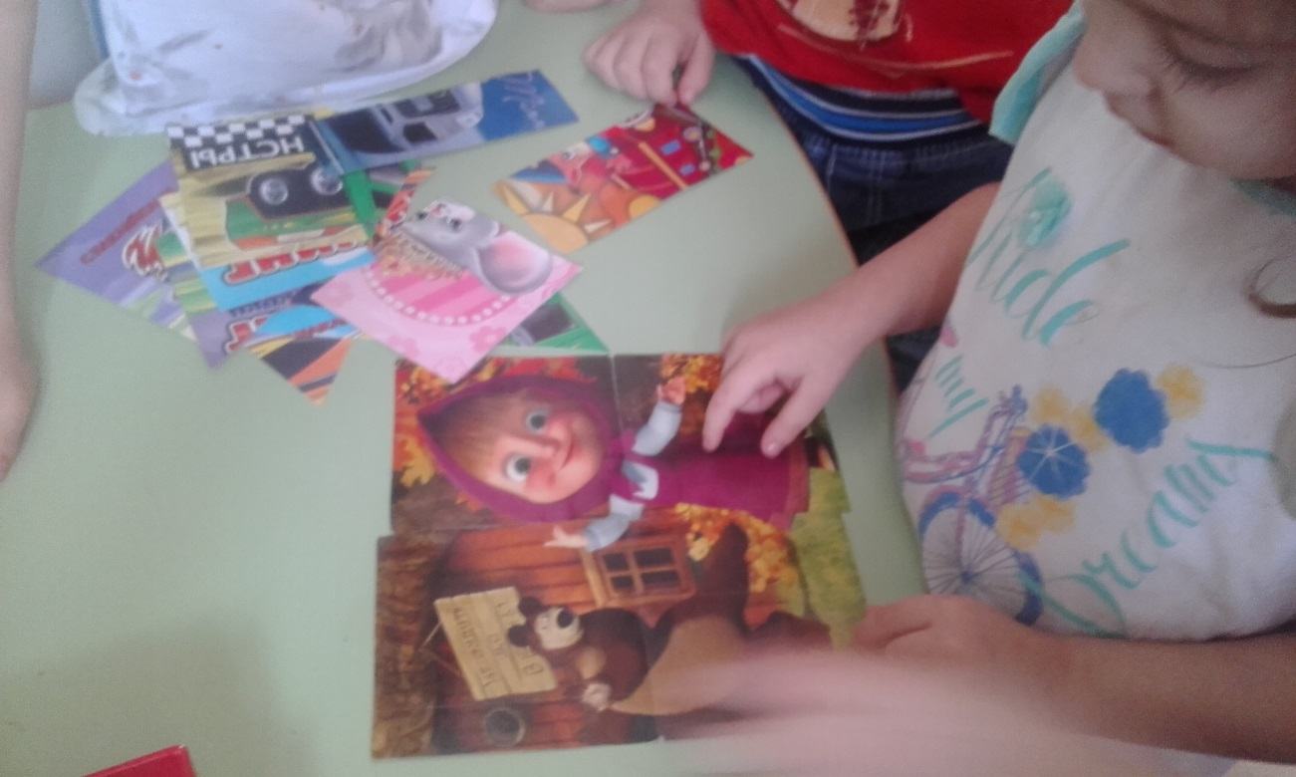
Игровое упражнение «Разрезная картинка»
Цель: учить складывать картинки из 4 частей.

Slide 13
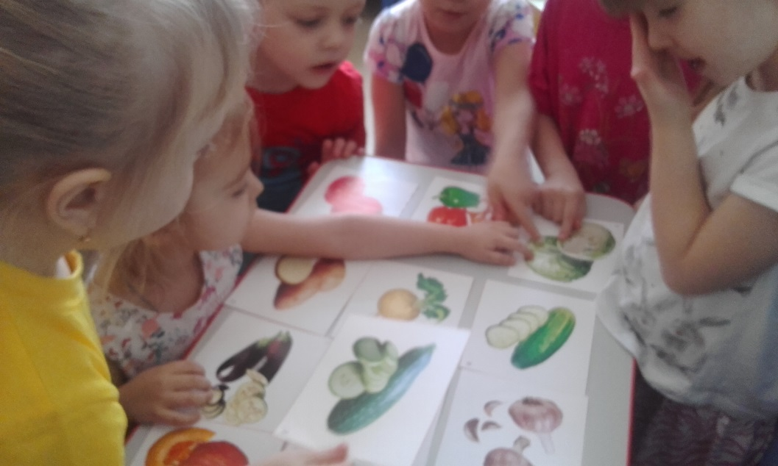
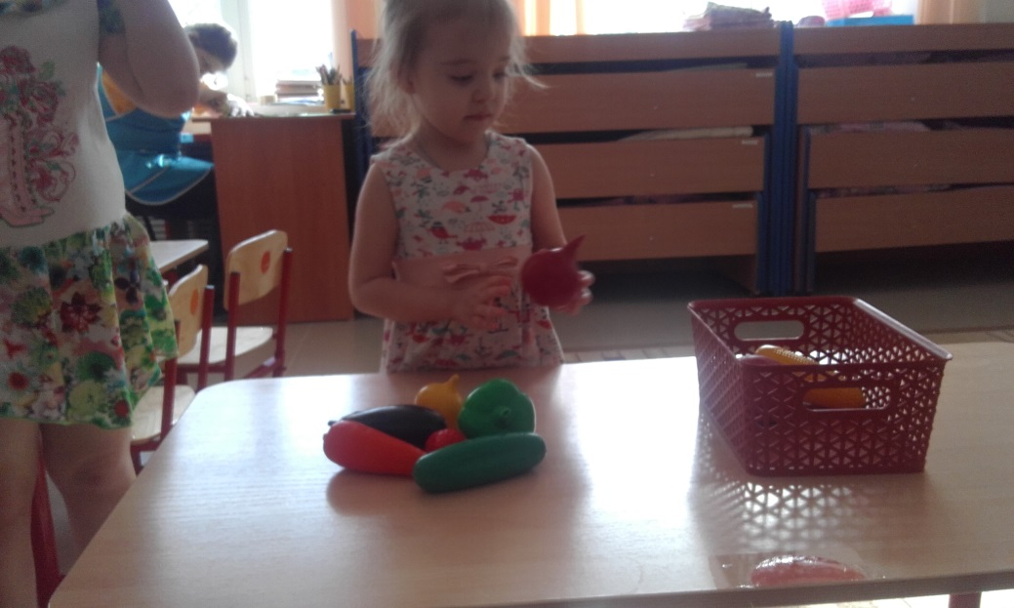
Рассматривание иллюстраций «Овощи».
Цель: закреплять умение узнавать и называть зелёный цвет, закреплять красный, синий, жёлтый цвета; закреплять знание круглой формы.
Д/и «Собери фрукты по цвету».
Цель: учить детей группировать объекты, отличающиеся по форме, величине, но имеющие одинаковый цвет.

Slide 14
СПИСОК ИСПОЛЬЗУЕМЫХ ИСТОЧНИКОВ
1. Аскарина, Н. М Воспитание детей раннего возраста: учебное пособие/ Н. М. Аскарина – М: Просвещение, 1998. – 264с.
2. Башаева, Т. В. Развитие восприятия детей. Форма, цвет, звук М. Г.: популярное пособие для родителей и педагогов /Т. В. Башаева. – Ярославль: «Академия развития», 1997. – 237с. С. 4 – 14.
3. Важова, С. А. Сенсорное развитие в младшей группе: С. А. Важова // практический журнал Воспитатель дошкольного Образовательного Учреждения. - 2008.- №11.- стр51.
4. Карпухина, Н. А. Знакомство с окружающим миром: практическое пособие для воспитателей и методистов ДОУ/ Н. А. Карпухина. – Воронеж: Т. Ц. «Учитель», 2008.- 201с.
5. Новотворцева, Н.В. Развитие речи детей: популярное пособие для родителей / Н. В. Новотворцева. – Ярославль: «Академия развития», 1997.- 235с. б.

Slide 15
Спасибо за
внимание!

